Slide 1


Агропромисловий комплекс Житомирської області: стан, виклики та перспективи розвитку
Віктор Свіжевський
начальник відділу сільськогосподарської та
продовольчої політики Департаменту
агропромислового розвитку та економічної
політики ОВА

Slide 2
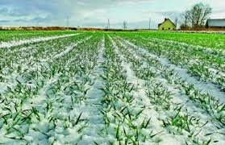
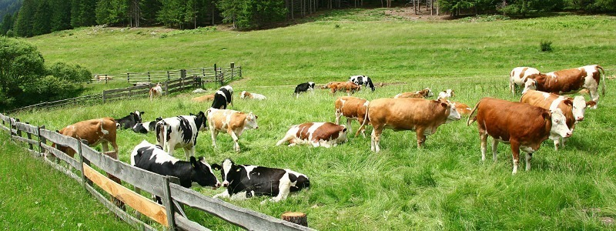
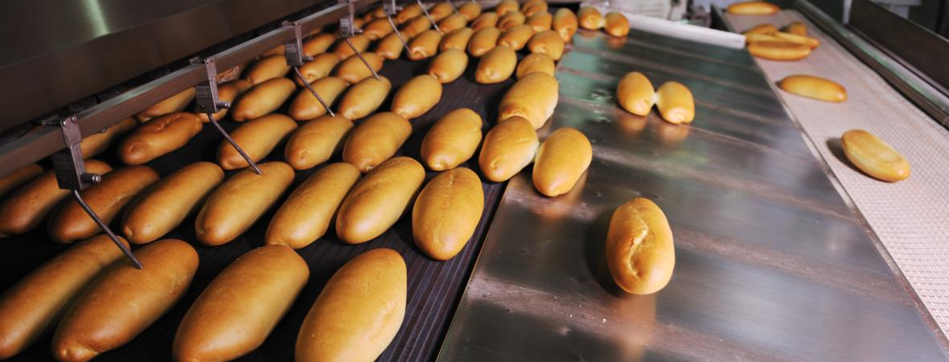
Агропромисловий комплекс ЖитомирщиниА
Рослинництво
Ключовий драйвер аграрного виробництва
Тваринництво
Напрям із високим інвестиційним потенціалом
Харчова промисловість
Створює додану вартість та робочі місця

Slide 3


Сільськогосподарські угіддя
Сільськогосподарські підприємства
Агропромисловий комплекс
Житомирщини
Фермерські господарства
633
1, 287 млн га
1300
Особисті селянські господарства
Підприємства харчової промисловості
171,8 тис осіб
200

Slide 4
Посівні площі культур сільськогосподарських
у всіх категоріях господарств області, тис. га
 | 2020 | % до м.р | 2021 | % до м.р | 2022 | % до м.р | 2023 | % до м.р | 2024 | % до м.р | 2025 | % до м.р | 2026 (прогноз) | % до м.р
Вся посівна площа | 1189 | 107,2 | 1165 | 97,9 | 1140 | 97,9 | 1045 | 91,7 | 1091 | 104,4 | 1103,5 | 101,1 | 1106,4 | 100,3
Культури зернові та зернобобові | 526,8 | 112,9 | 553,6 | 105,1 | 461,0 | 83,3 | 441,1 | 95,7 | 443,8 | 100,6 | 489,5 | 110,3 | 487,0 | 99,5
Культури технічні | 335,6 | 99,6 | 325,8 | 97,1 | 420,4 | 129,0 | 347,9 | 82,7 | 398,9 | 114,6 | 386,3 | 96,8 | 386,3 | 101,4
Картопля та овочі | 127,0 | 116,3 | 116,4 | 91,6 | 107,0 | 92,0 | 115,7 | 108,1 | 117,3 | 101,4 | 117,3 | 100 | 116,8 | 100,3
Кормові культури | 199,4 | 101,5 | 169,4 | 84,9 | 152,1 | 89,8 | 140,1 | 92,1 | 130,5 | 93,1 | 115,6 | 89,8 | 115,6 | 100,0
Структура посівних площ
Сільськогосподарських культур,
% (прогноз 2026)
Частка зернових культур у зерновій
групі, % (прогноз 2026)
Частка технічних культур
у технічній групі, % (прогноз 2026)

Slide 5
РОСЛИННИЦТВО
Виробництво та урожайність основних сільськогосподарських культур, тис. тонн; ц/га
Культури зернові та зернобобові
Кукурудза на зерно
Пшениця
Гречка
Цукрові буряки
Ріпаки
Соняшник
Соя
Картопля та овочі
Виробництво, тис. тонн
Урожайність, ц/га

Slide 6
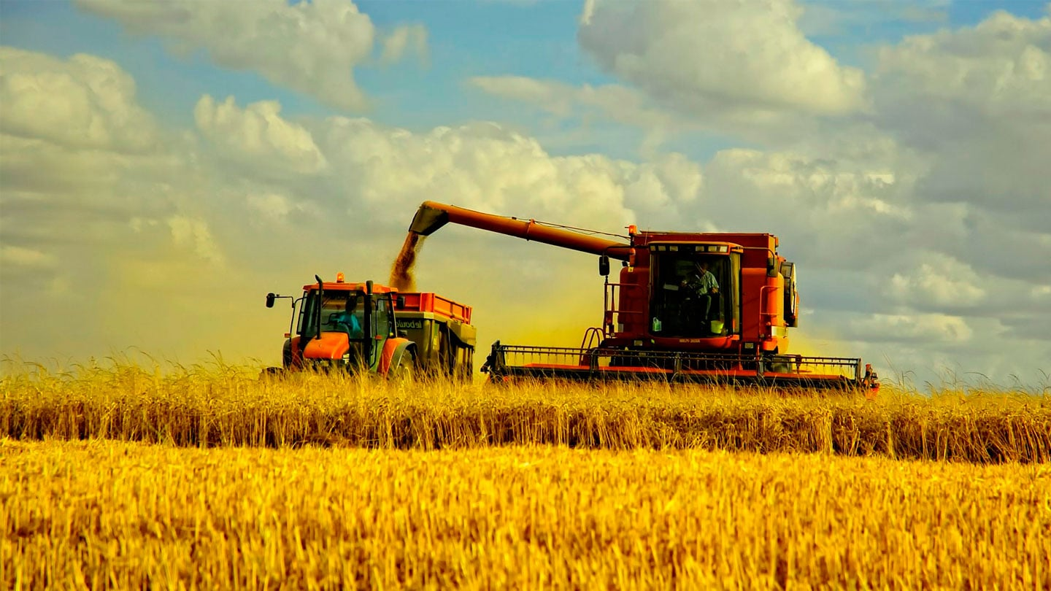
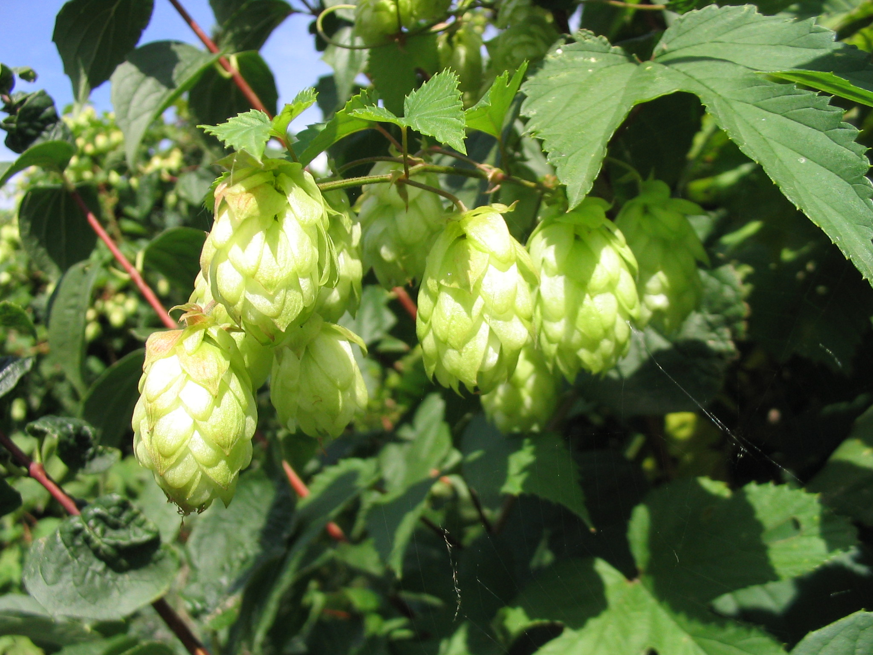
Результати роботи галузі у 2025 році
За статистичними даними у всіх категоріях господарств області у 2025 році намолочено 3,1 млн т зернових та зернобобових культур
Аграрії області у 2025 році вивели Житомирщину на лідируючі позиції по площам хмелю та гречки (І), вівса та квасолі (ІІ), картоплі (ІІІ), сої (ІV) та жита (V) відповідно

Slide 7
Інформація про хід сівби ярих сільськогосподарських культур по всіх категоріях господарств Житомирської області станом на 22.04.2026 року

Slide 8
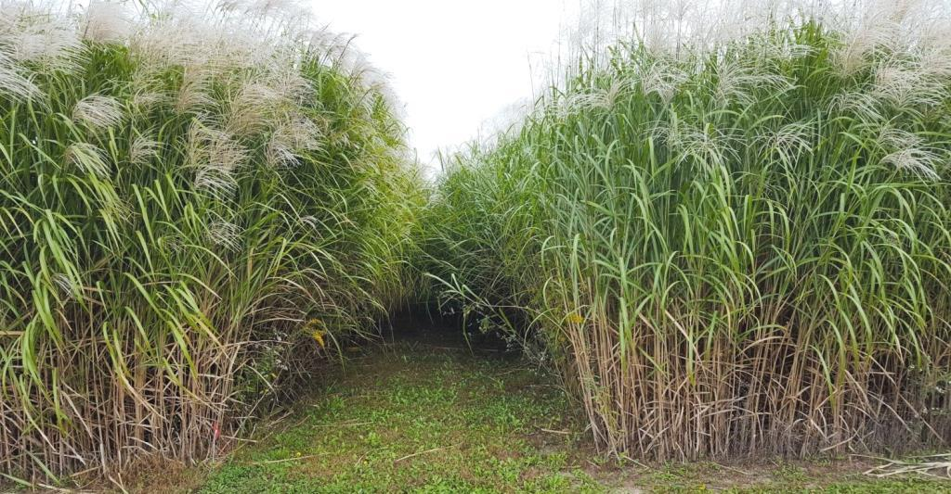
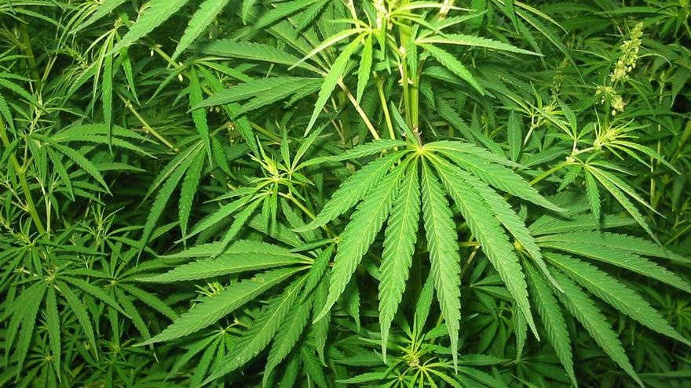
Житомирщина – центр з розвитку
МІСКАНТУСУ
ТЕХНІЧНИХ КОНОПЕЛЬ
ТОВ «Міскантус Технолоджи»
150 га під розсадником
2,7 млн дол США грант Уряду Великобританії
для розвитку міскантусу в Україні
Індустріальний парк «МАРИЖАНИ»
1600 га під технічними коноплями
30 млн дол США інвестицій
50 тис євро грант на розвиток екологічних технологій

Slide 9
Площі насаджень плодово-ягідних культур у всіх категоріях господарств області, тис. га
 | 2020 |  | 2021 |  | 2022 |  | 2023 |  | 2024 |  | 2025
Площа насаджень | Загальна | Плодоносна | Загальна | Плодоносна | Загальна | Плодоносна | Загальна | Плодоносна | Загальна | Плодоносна | Загальна | Плодоносна
Плодово-ягідні | 5,1 | 4,3 | 4,9 | 4,4 | 4,5 | 4,1 | 4,4 | 4,0 | 4,7 | 4,2 | 4,8 | 4,3
Зерняткові | 1,8 | 1,7 | 1,7 | 1,6 | 1,7 | 1,6 | 1,7 | 1,6 | 1,7 | 1,6 | 1,7 | 1,6
Кісточкові | 0,9 | 0,8 | 0,9 | 0,8 | 0,9 | 0,8 | 0,9 | 0,8 | 0,9 | 0,8 | 0,9 | 0,8
Ягідні | 1,7 | 1,5 | 1,6 | 1,6 | 1,4 | 1,3 | 1,4 | 1,3 | 1,7 | 1,5 | 1,8 | 1,60
Горіхоплідні | 0,7 | 0,3 | 0,7 | 0,3 | 0,5 | 0,3 | 0,4 | 0,3 | 0,4 | 0,3 | 0,4 | 0,3
Структура насаджень плодово-ягідних культур, %
Структура насаджень ягідних культур, %
Частка насаджень плодово-ягідних культур
по області, %
Частка насаджень плодово-ягідних культур серед інших регіонів України, %

Slide 10
Кількість сільськогосподарських тварин, тис. гол.
(на 1 січня)
 | 2019 | 2020 | % до м.р | 2021 | % до м.р | 2022 | % до м.р | 2023 | % до м.р | 2024 | % до м.р | 2025 | % до м.р | 2026 | % до м.р
Велика рогата худоба | 189,4 | 179,1 | 94,6 | 168,1 | 93,9 | 153,7 | 91,4 | 126,5 | 82,3 | 106,0 | 83,8 | 99,0 | 93,4 | 91,6 | 98,1
Корови | 111,5 | 101,8 | 91,3 | 97,8 | 96,1 | 92,4 | 94,5 | 82,3 | 89,1 | 73,1 | 88,8 | 64,7 | 88,5 | 55,4 | 85,6
Свині | 146,6 | 126,6 | 86,4 | 136,8 | 108,1 | 117,7 | 86,0 | 110,0 | 93,5 | 138,6 | 126,0 | 156,1 | 112,6 | 159,4 | 102,1
Вівці та кози | 27,5 | 22,7 | 82,5 | 21,4 | 94,3 | 21,2 | 99 | 19,2 | 90,6 | 16,4 | 85,4 | 16,5 | 100,6 | 15,3 | 92,7
Птиця свійська | 7491,7 | 7416,5 | 98,9 | 7205,2 | 96,2 | 7121,9 | 98,8 | 6731,3 | 94,5 | 6776,1 | 100,7 | 7090,3 | 104,6 | 7154,9 | 100,9
Структура виробництва продукції тваринництва, %
Частка області у виробництві продукції тваринництва України у 2025 році, %

Slide 11
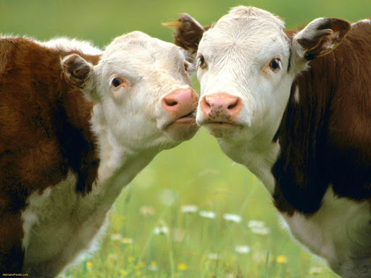
Тваринництво
Область залишається одним із вагомих тваринницьких регіонів України
Поголів’я ВРХ – 8 місце
Поголів’я корів – 6 місце
Поголів’я птиці – 6 місце
Виробництво молока – 4 місце
Виробництво яєць – 3 місце

Slide 12
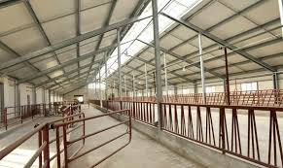
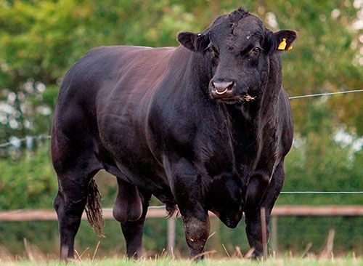
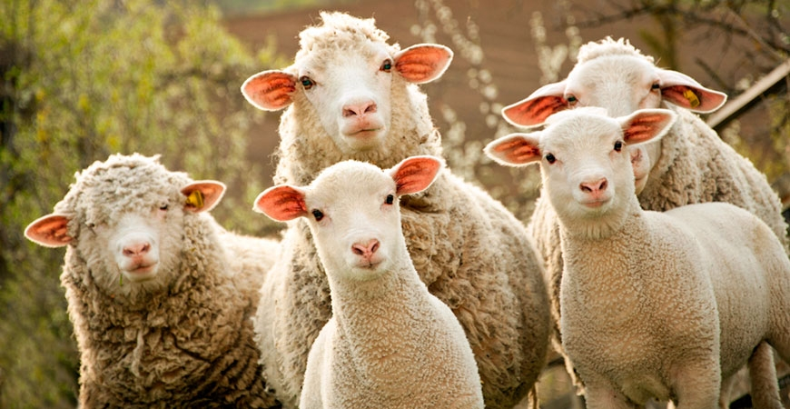
Тваринництво
Будівництво нових молочно-товарних комплексів
(ПСП «Україна» та ПАФ «Єрчики»);
Реконструкції та модернізація тваринницьких приміщень
(СТОВ «Племзавод Коростишівський» та ПП «Слободище»)
Розвиток м’ясного скотарства, нарощення поголів’я ВРХ Абердино Ангуської породи (мармурова яловичина) (ТОВ «Атом Агро»)
Динамічний розвиток галузі вівчарства, що закладає основу для зростання виробництва м’яса та вовни

Slide 13
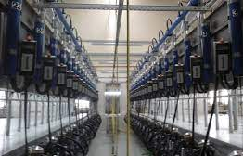
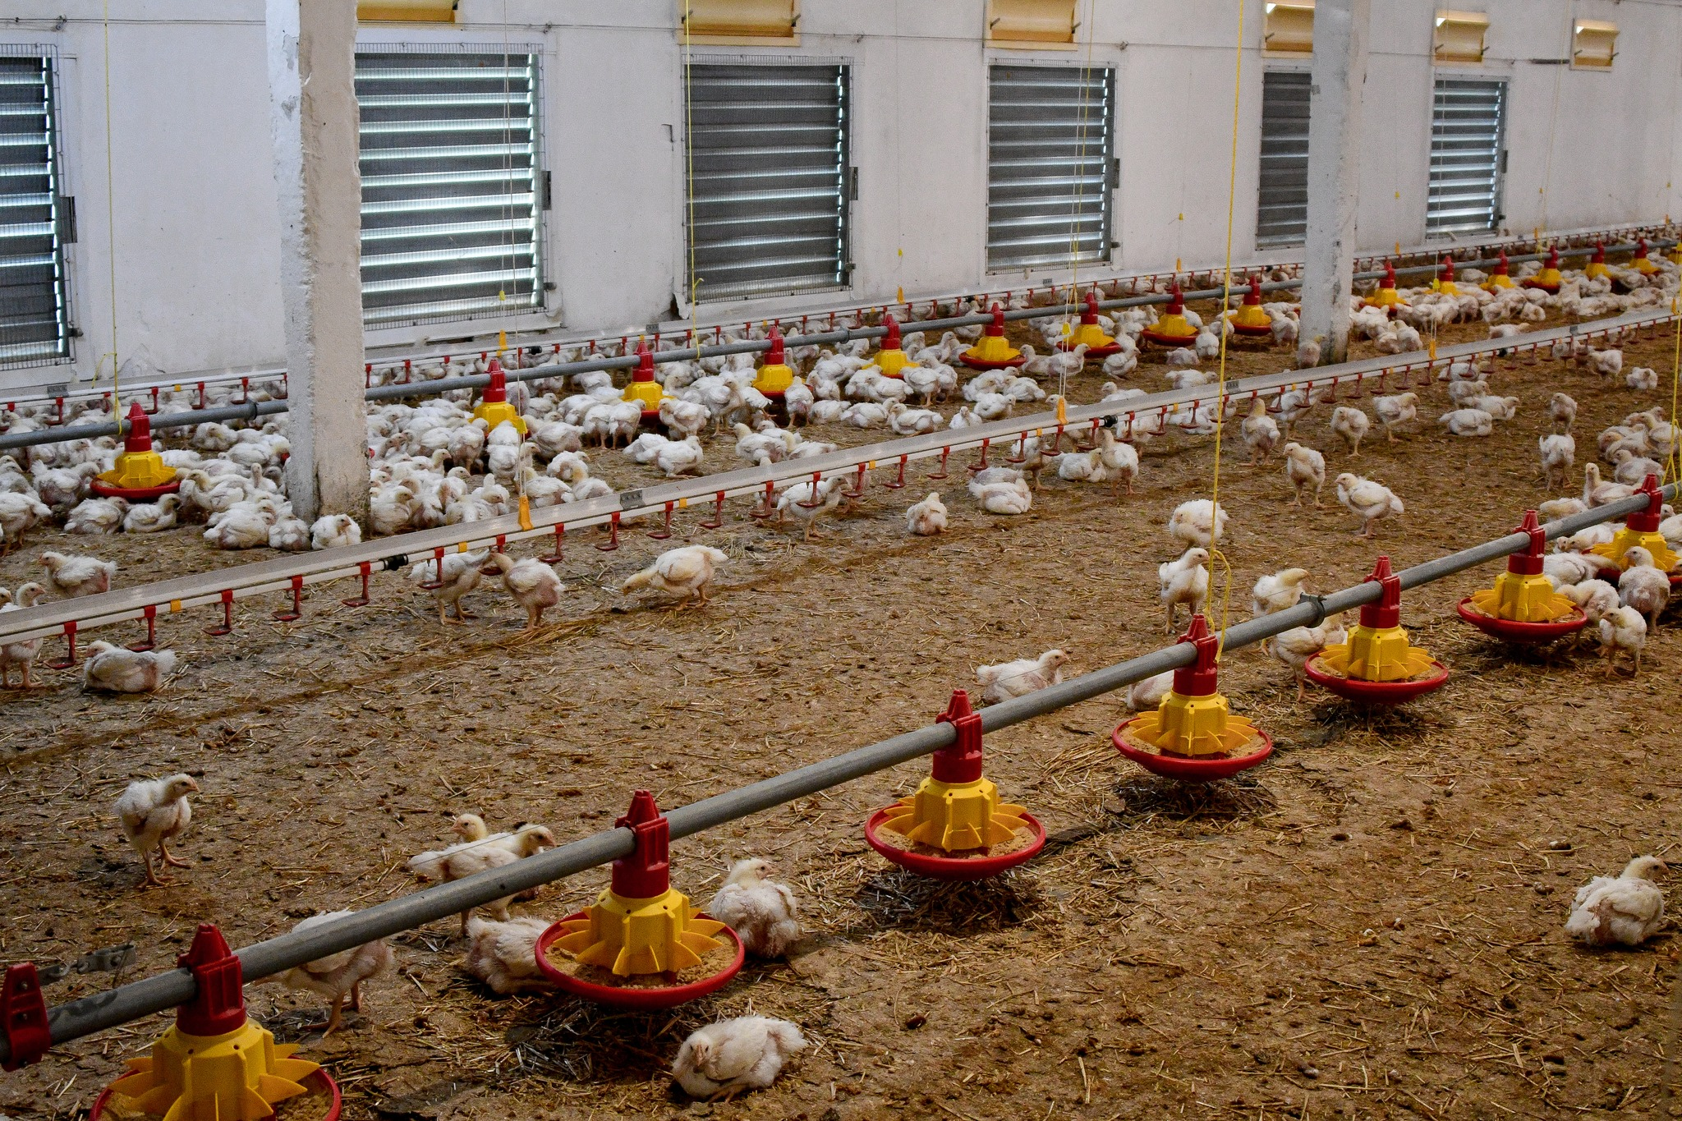
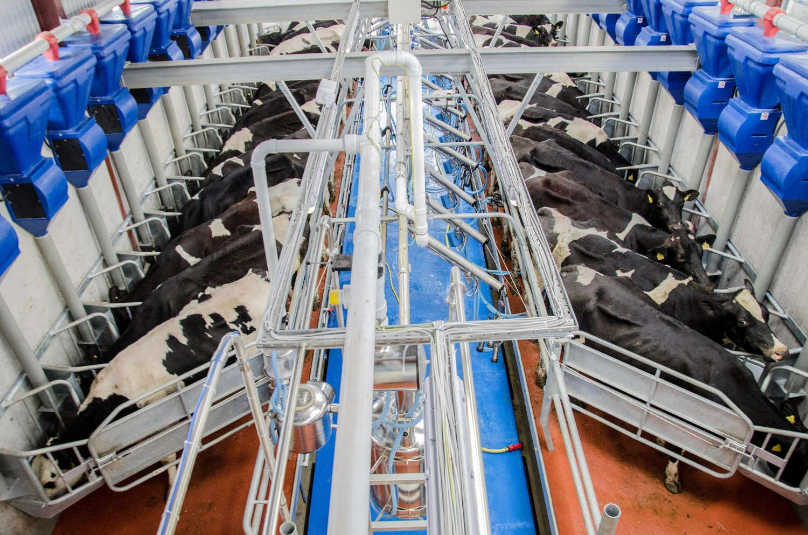
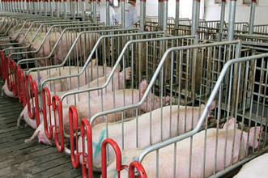
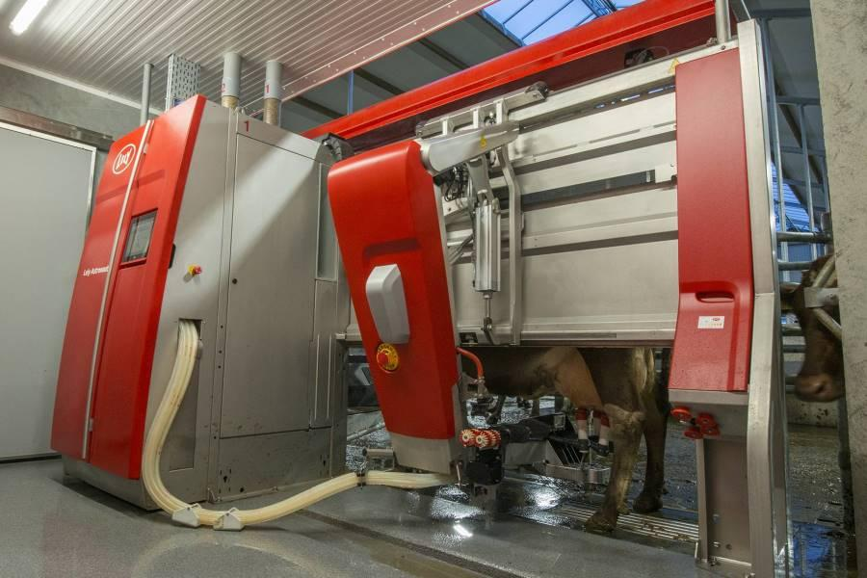
Тваринництво області розвивається на інноваційній основі із впровадженням сучасних технологій утримання, годівлі та управління виробничими процесами
Автоматизовані
доїльні зали
(ПП «Галекс Агро»,
ПАФ «Єрчики»)
Вільний вигул курей
для органічних яєць
(ФГ «Домашня курочка»)
Сучасні МТФ із
автоматизованими
системами мікроклімату
(ПП «Галекс Агро»,
ПАФ «Єрчики»,
ПСП «Україна»)
Автоматизовані системи
годівлі та біобезпеки
при утриманні свиней
(СФГ «Едельвейс»,
ТОВ «ДФУ Агро»)
Роботизовані установки
для доїння корів
(ПСП «Україна»)

Slide 14
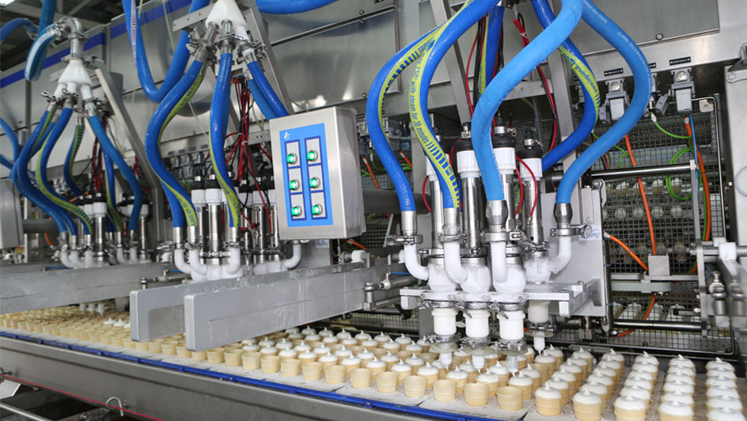
Харчова промисловість Житомирщини
створено 16 нових підприємств із переробки с/г сировини, які виготовляють:
молочну продукцію
(ТОВ «Любар мілк», ТОВ «Діалайа»);
м’ясні вироби
(ТОВ «Ружинські ковбаси», ТОВ «Прайм міт лтд»);
продукти борошномельної промисловості
(ТОВ «Озарфуд», ТОВ «Сінгури агропродукт»);
напої
(ТОВ «Укркрафт», ТОВ «БВІ Груп»)

Slide 15
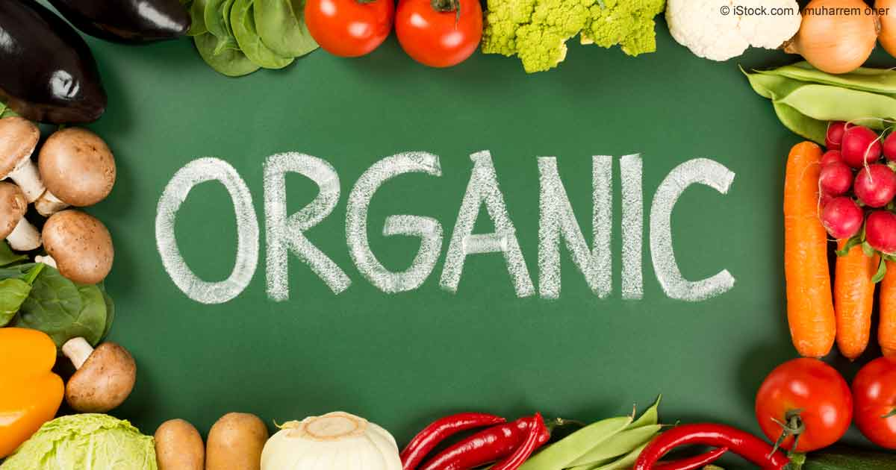
Житомирщина органічна
38 сертифікованих операторів;
сформовано ядро органічних виробників,
які системно представляють регіон на
міжнародних виставкових заходах:
(АТ «РУДЬ», ТОВ «Органік Мілк»,
ПП «Галекс Агро», ТОВ «Біофармінг»,
ТОВ «Бранчо Україна»)

Slide 16
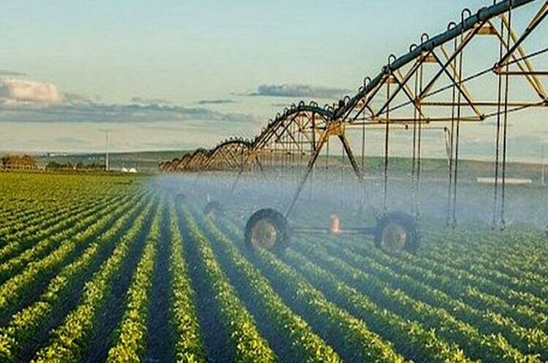
Інфраструктура аграрного ринку
Завершено передачу меліоративних систем та відповідних об’єктів інженерної інфраструктури із сфери управління Держводагенства до Держрибагентства
Відновлення та модернізація меліоративної інфраструктури
(ОВК «Лесині Джерела», ФГ «Аделаїда»)

Slide 17
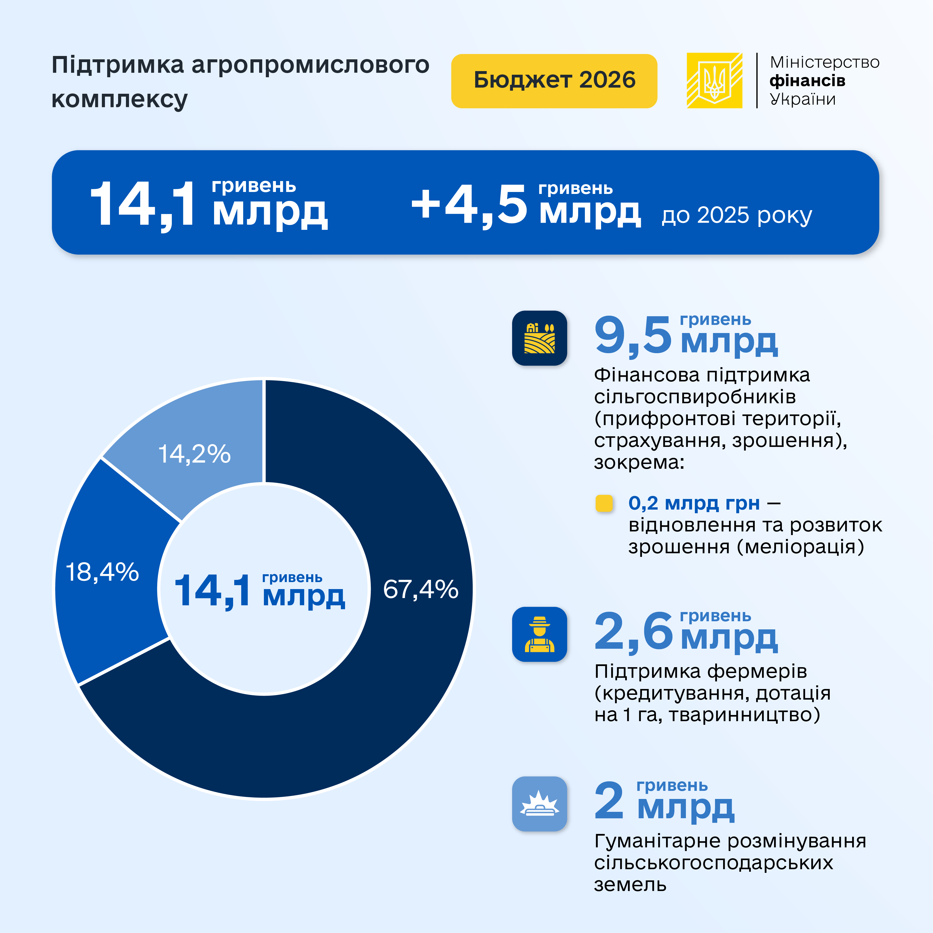



У поточному році Урядом збільшено
підтримку галузі на 4,5 млрд грн
Основні пріоритети підтримки на 2026 рік:
підвищення стійкості сектора в умовах війни
та відновлення виробничого потенціалу;
спрощення доступу до дешевих кредитів
та підтримки, особливо для малих та середніх
господарств;
поступовий перехід до європейських стандартів
та законодавства для виходу на нові ринки

Slide 18

Державна підтримка агропромислового комплексу через Державний аграрний реєстр
ДАР — це єдине вікно підтримки для українських аграріїв для отримання допомоги від держави, міжнародних організацій та банків
єдині правила отримання державної та міжнародної допомоги для усіх аграріїв;
податися на будь-яку програму можна, не виходячи з дому чи офісу;
рух заявки на підтримку можна відстежувати в режимі реального часу;
дані автоматично підтягуються із Державного земельного кадастру, Державного реєстру речових прав на нерухоме майно, ЄДР, Єдиного державного реєстру тварин та інших відповідних державних баз даних, реєстрів та/або кадастрів
Станом на 01.01.2026 у Державному аграрному реєстрі
зареєстровано 5 103 суб’єкти господарювання
агропромислового комплексу Житомирської області

Slide 19
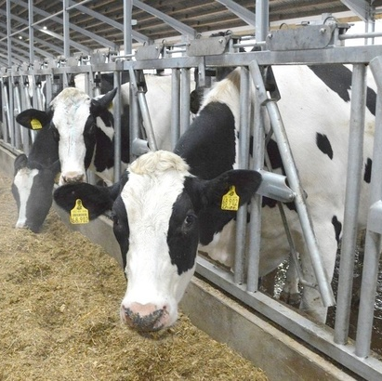
Державна підтримка розвитку тваринництва та переробки с/г продукції
Державна підтримка спрямовується отримувачам на безповоротній основі за напрямами:
часткове відшкодування вартості закуплених племінних тварин у розмірі до 80 % вартості (без ПДВ), але не більше ніж 50 400 гривень за одну голову, що закуплена у жовтні — грудні попереднього року та січні — вересні поточного року
часткове відшкодування вартості будівництва та/або реконструкції тваринницьких ферм і комплексів для утримання великої рогатої худоби, доїльних залів та/або потужностей (об’єктів) з переробки побічних продуктів тваринного походження у галузі скотарства в розмірі до 25 % вартості (без ПДВ)
Заявка на участь у програмі подається через Державний аграрний реєстр до 20 жовтня поточного року

Slide 20
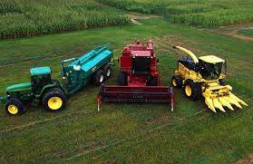
Програма компенсації 25% вартості сільськогосподарської техніки та обладнання
Скористатися програмою компенсації можуть лише агровиробники, зареєстровані в Державному аграрному реєстрі (ДАР).
Для отримання компенсації необхідно:
Обрати с/г техніку або обладнання з офіційного Переліку на сайті Мінекономіки
Придбати с/г техніку або обладнання через уповноважений банк
Після повної оплати через той самий банк слід подати заявку на компенсацію 25% вартості придбаної с/г техніки або обладнання.
Програма реалізується в межах політики розвитку товаровиробників «Зроблено в Україні»

Slide 21
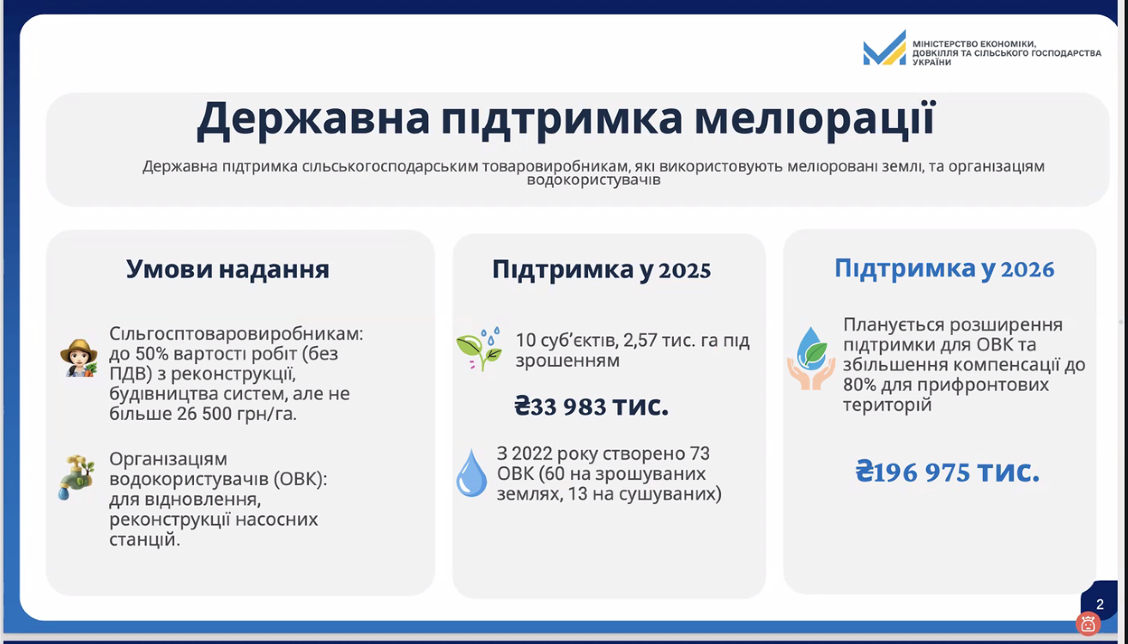

Slide 22
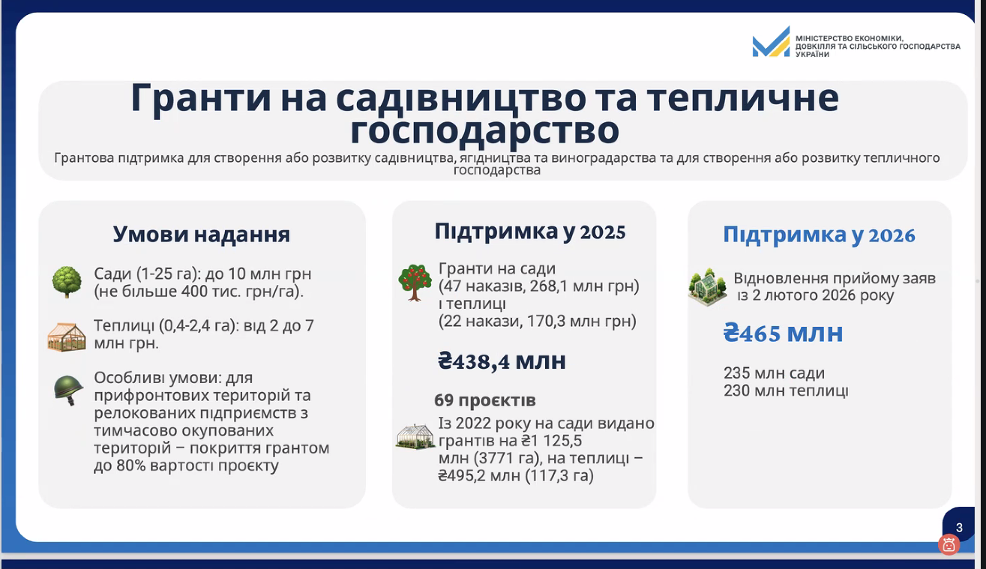

Slide 23
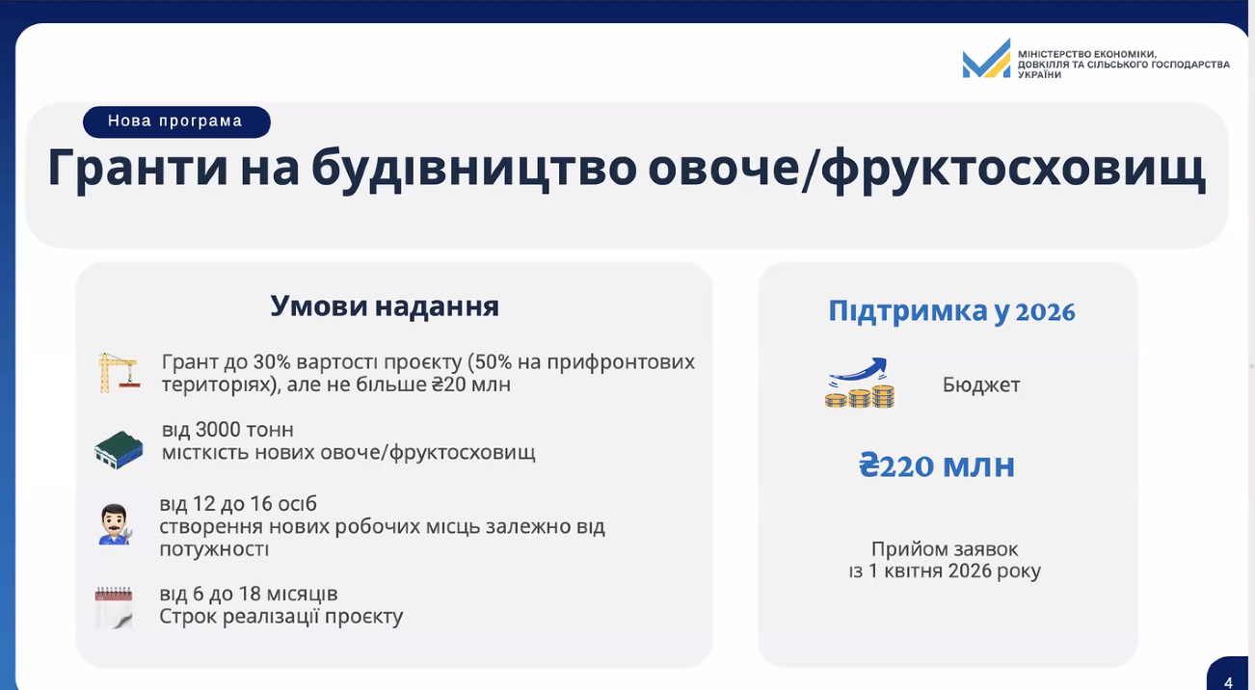

Slide 24
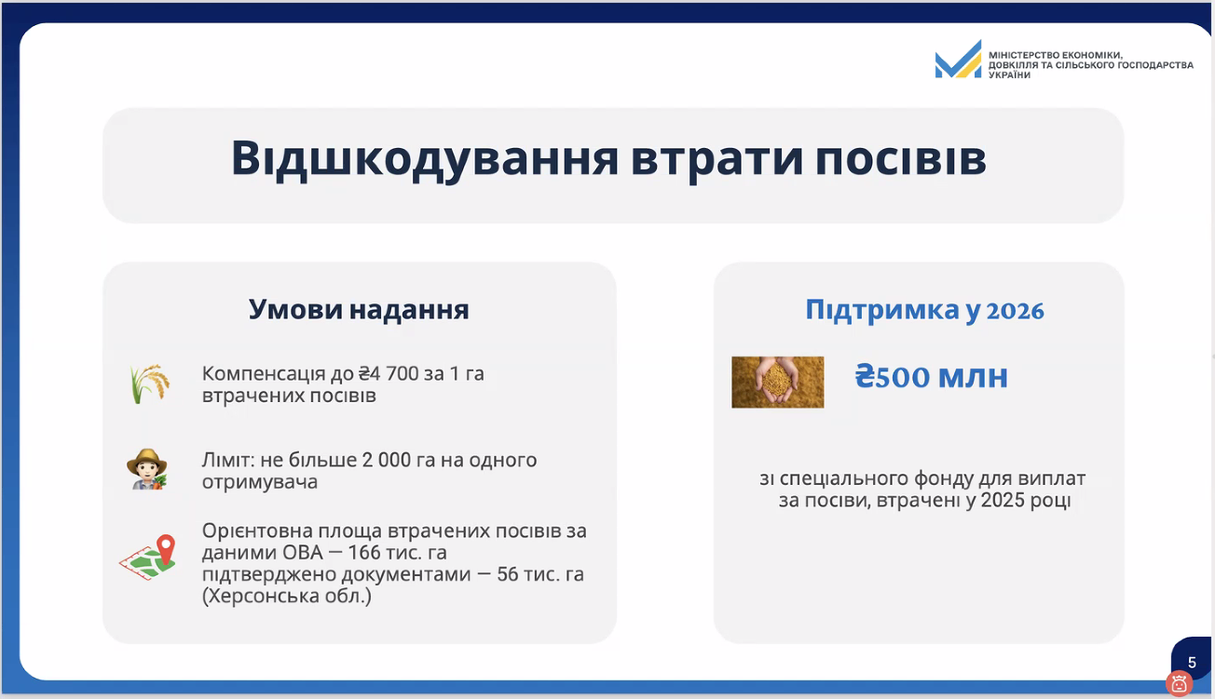

Slide 25
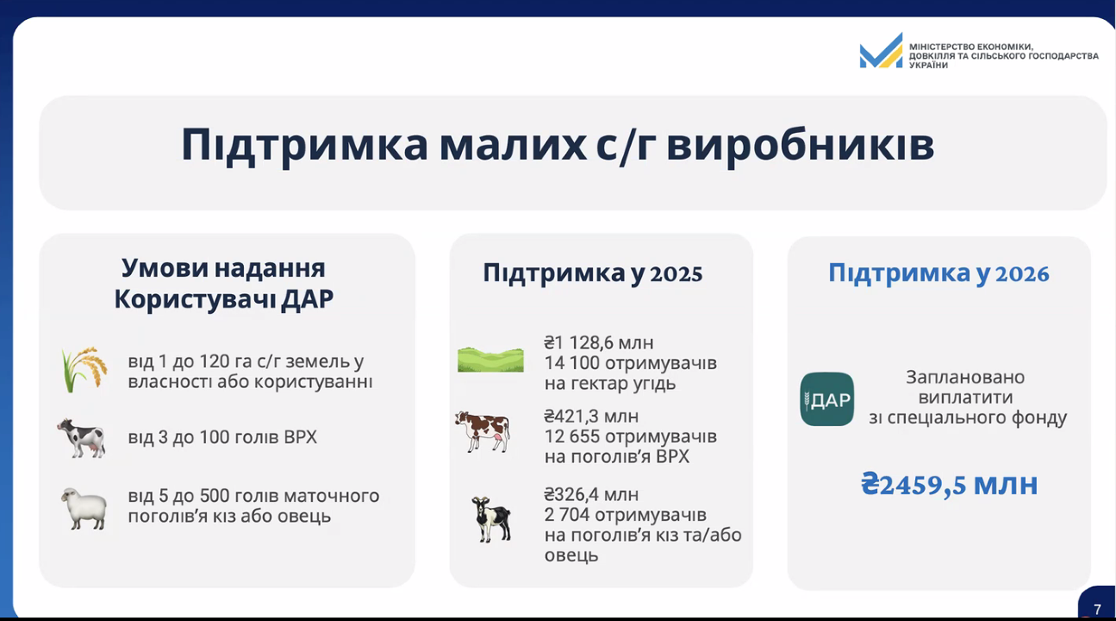
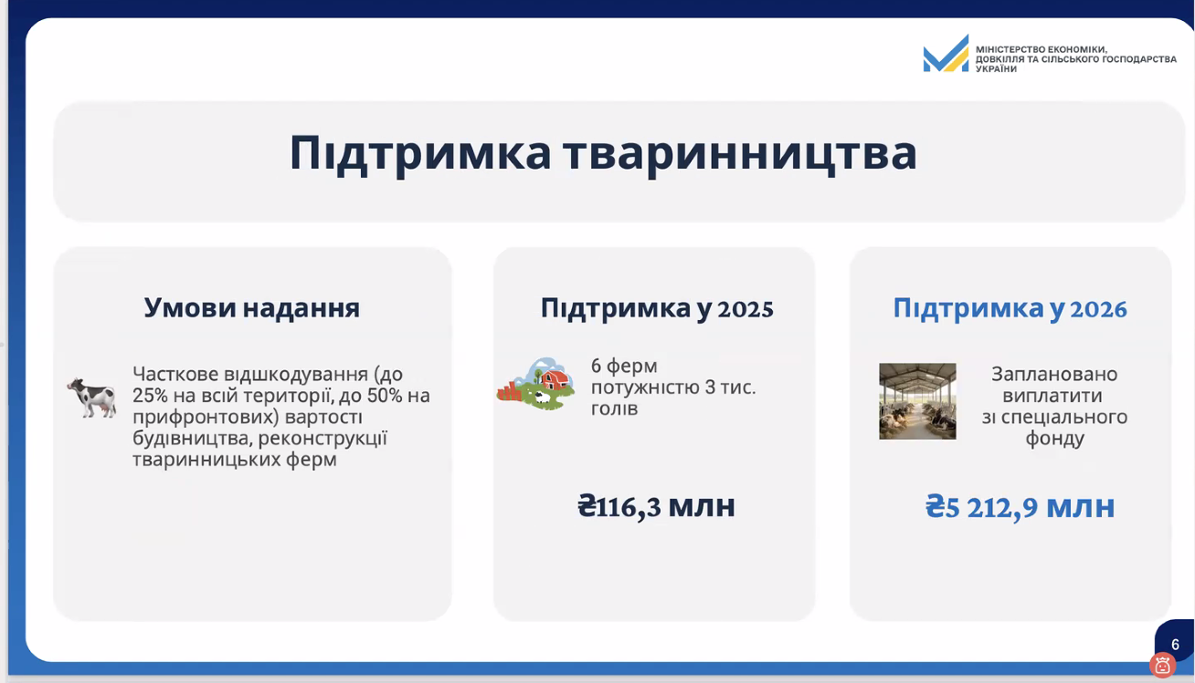

Slide 26
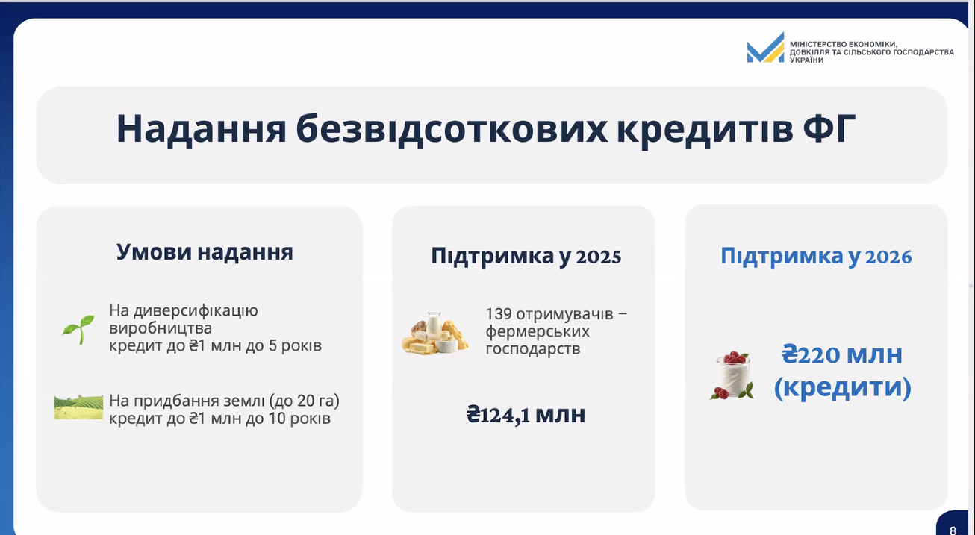

Slide 27
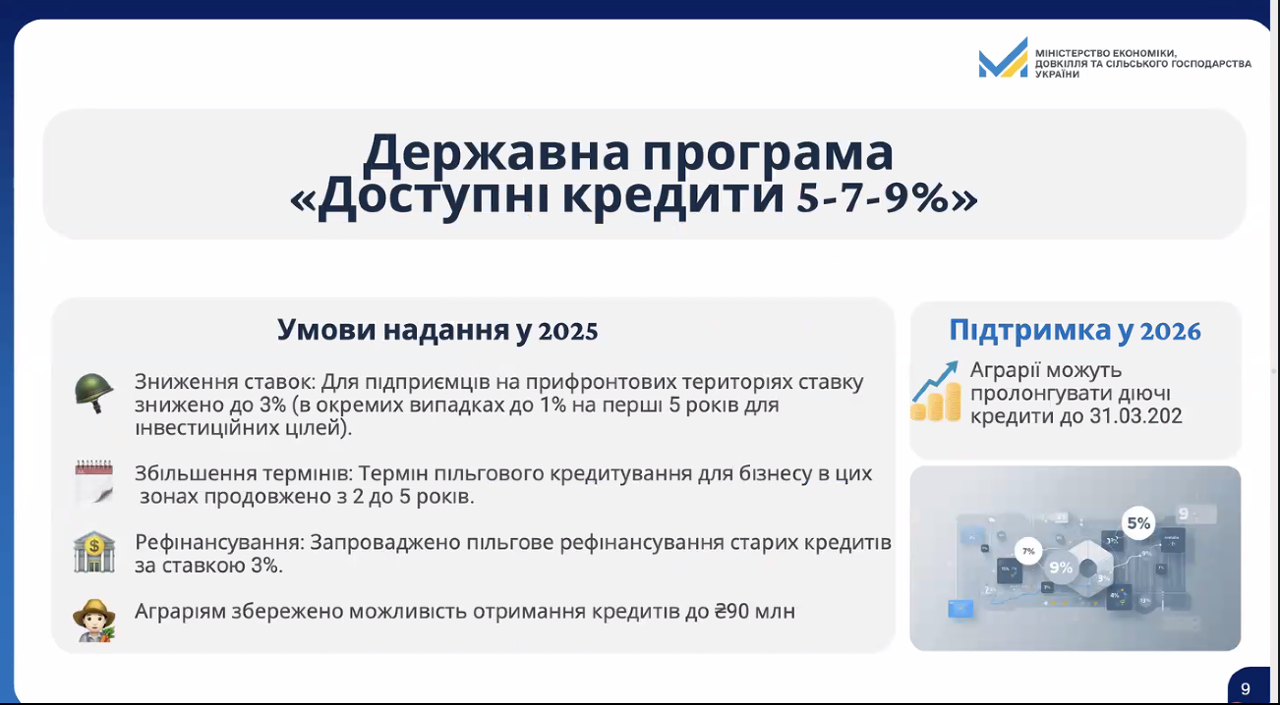

Slide 28
Житомирська обласна військова адміністрація
Департамент агропромислового розвитку та економічної політики
Дякую за увагу !

